Slide 1
NOĆ KNJIGE 2025.
SKUPINA „ZUMIĆI” I „LEPTIRIĆI”
ODGOJITELJICE:
Katarina Emeršić i Adrijana Gajski
Gorana Babić, Vlatka Pavičić

Slide 2
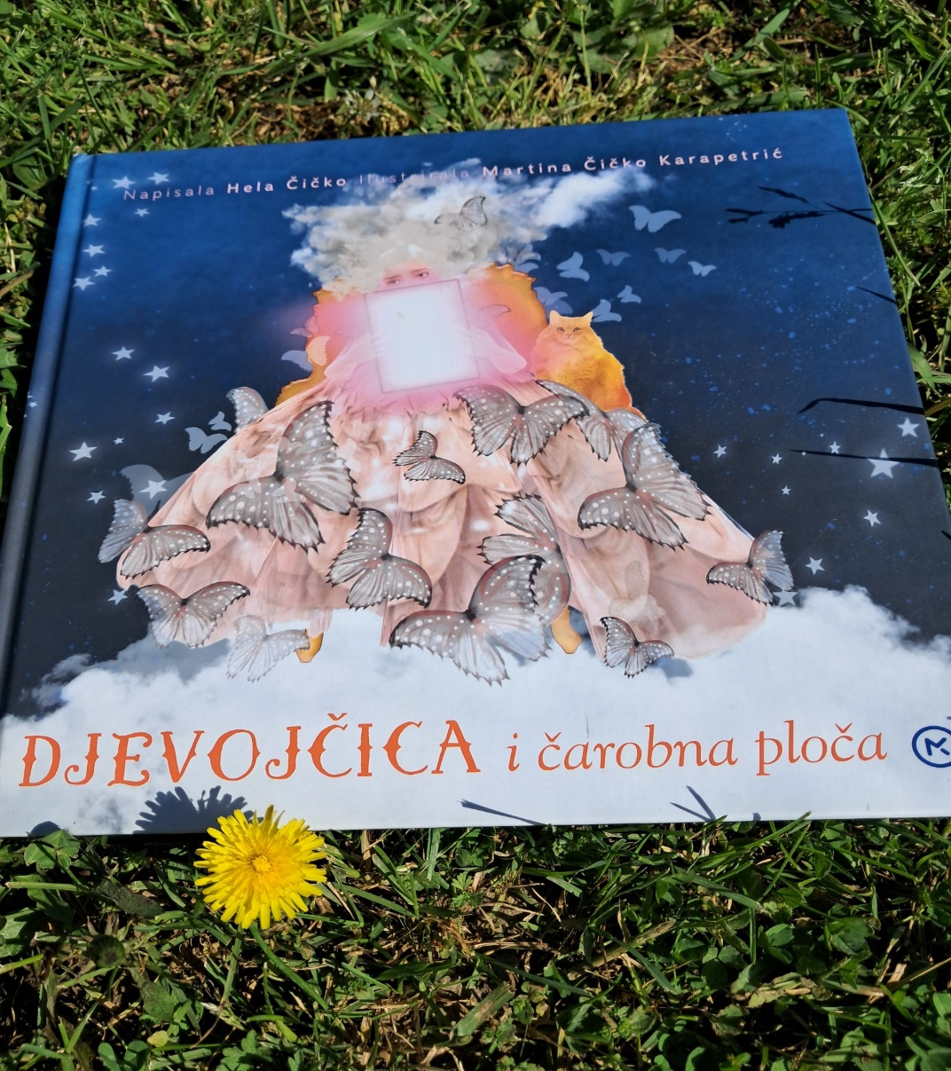
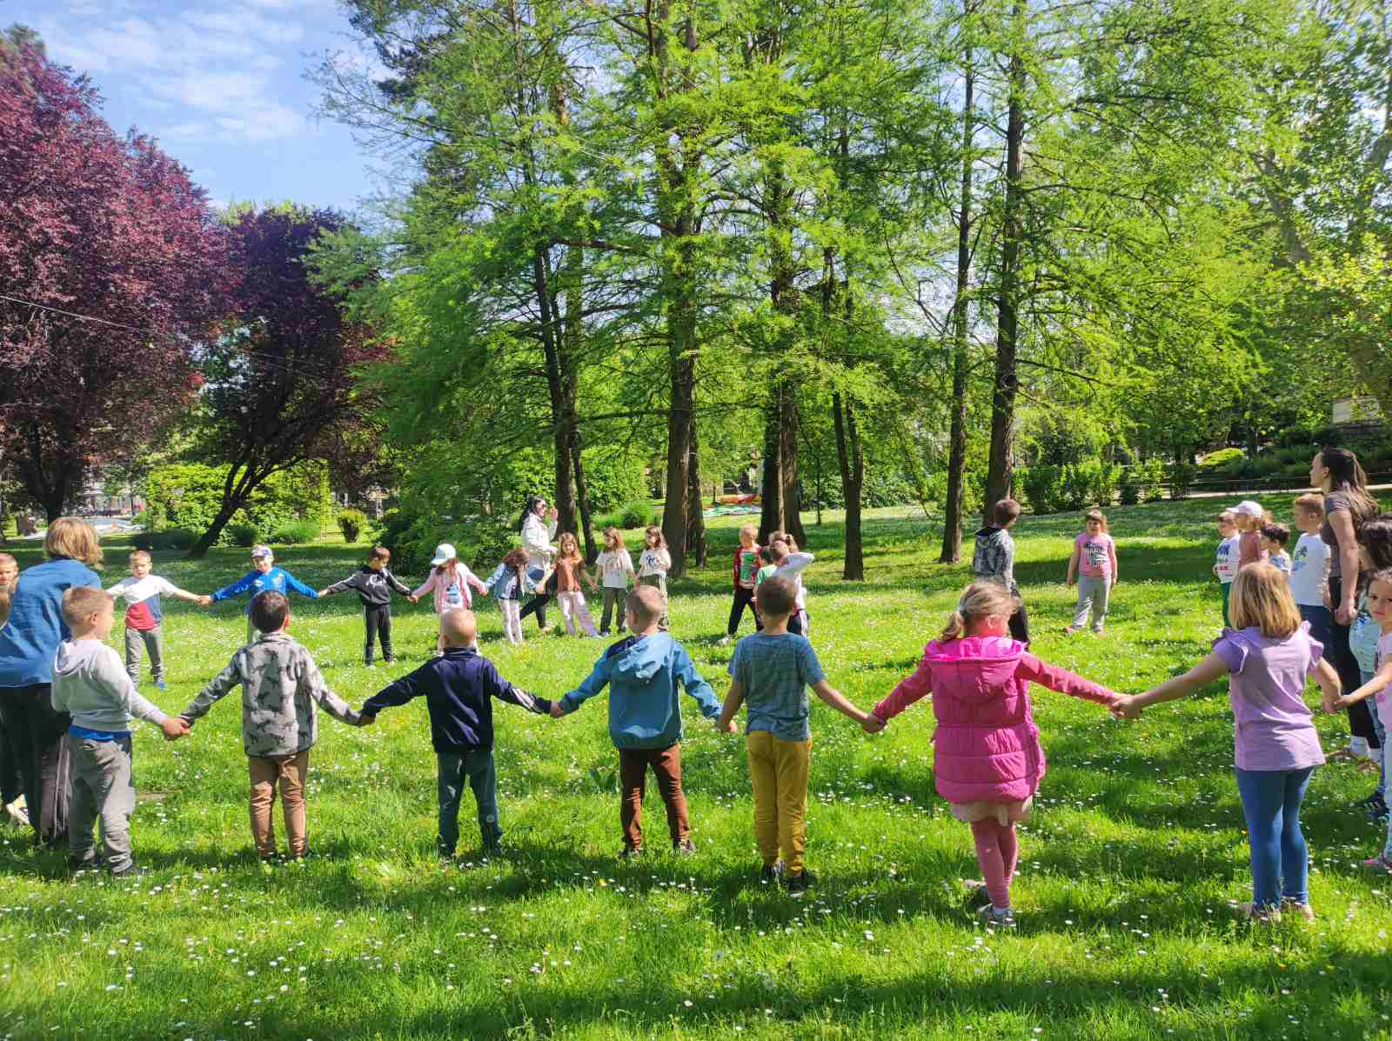

Slide 3
„Djevojčica i čarobna ploča” priča je o djevojčici koja živi kao i mnoge druge djevojčice
Ide u školu, veseli se i igra s prijateljicama, brine o svojim macama i kaktusima
Život joj se jako promijeni pošto na tavanu sretne pravu pravcatu vilu koja joj je ponudila ČAROBNU SVJETLEĆU PLOČU.

Slide 4
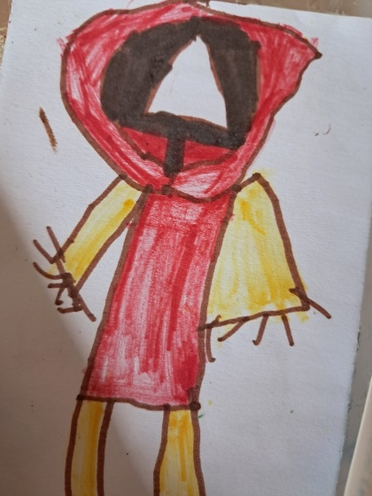
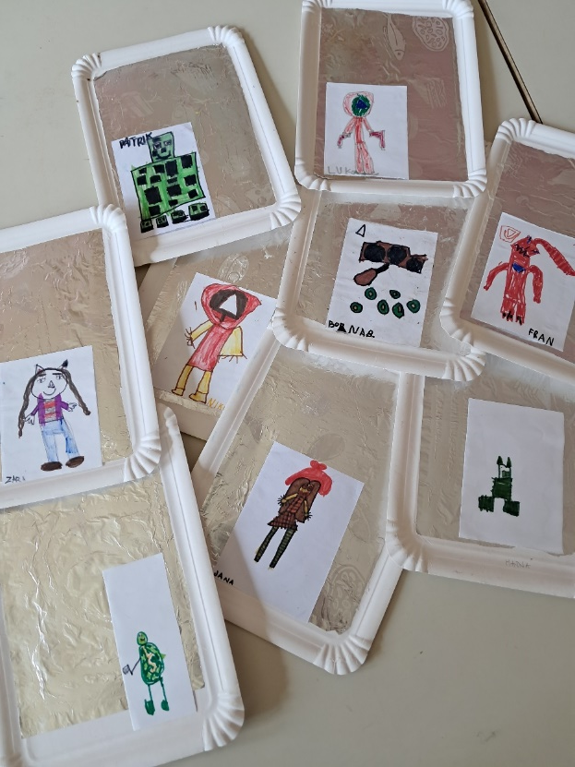
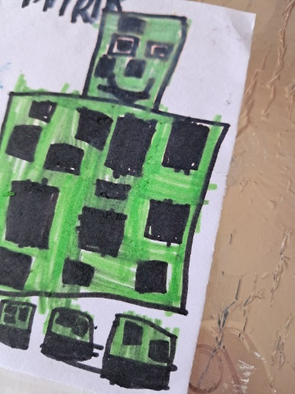
Čarobna riječ glasi…
Pazi, ova ploča je čarobna i može ti se dogoditi da se previše zaneseš. Može te začarati na način da zaboraviš sve što ti je važno.
Moraš znati stati na vrijeme, a jedini je način taj da se isključiš.

Slide 5
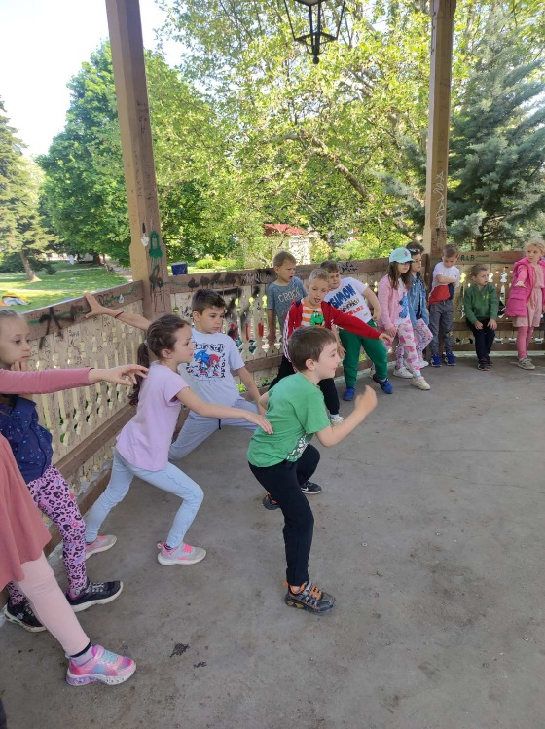
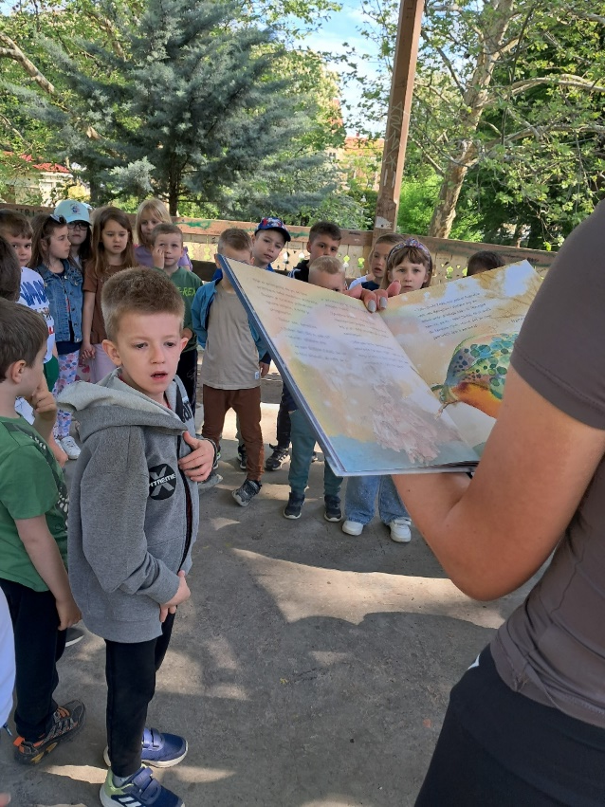
Vrijeme je prolazilo, prolazili su dani. Ploča je rasla i rasla, svakog dana postajala sve većom i većom.
Narasla je do veličine djevojčice. Mogla je ući, gurnula je ruku, a potom koraknula.
Sa djevojčicom koraknuli smo i mi.

Slide 6
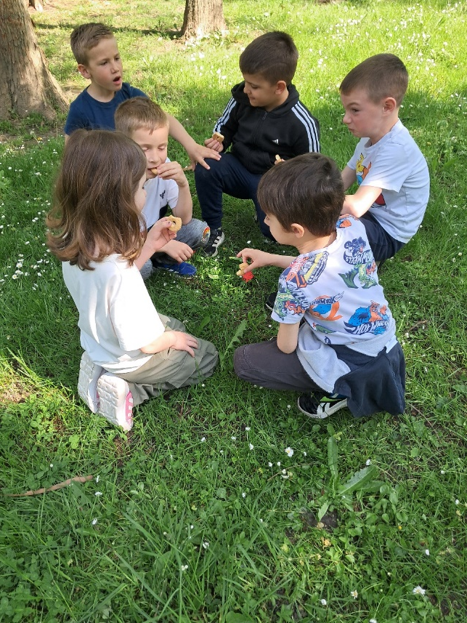
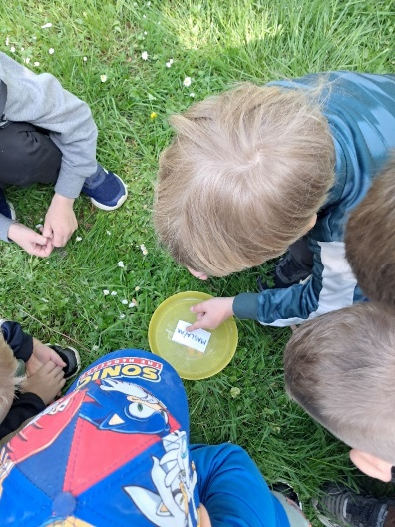
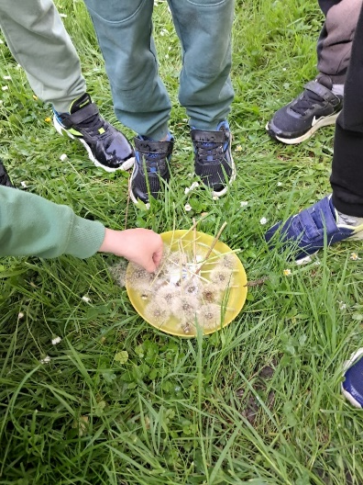
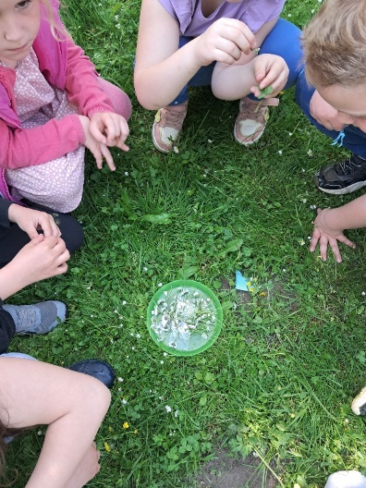
Moram ti reći da ovaj svijet liči na bajku. Svi junaci u bajkama morali su rješavati neke zadatke kako bi došli do cilja, pa ćeš tako morati i ti! Djevojčica više nije bila sama, uz nju bila su djeca skupine „Zumići” i „Leptirići”
Trebalo je nahraniti bakinu kravicu i skupiti travicu, maslačke, tratinčice, grančice.
Keksićima su vratili energiju i krenuli dalje.

Slide 7
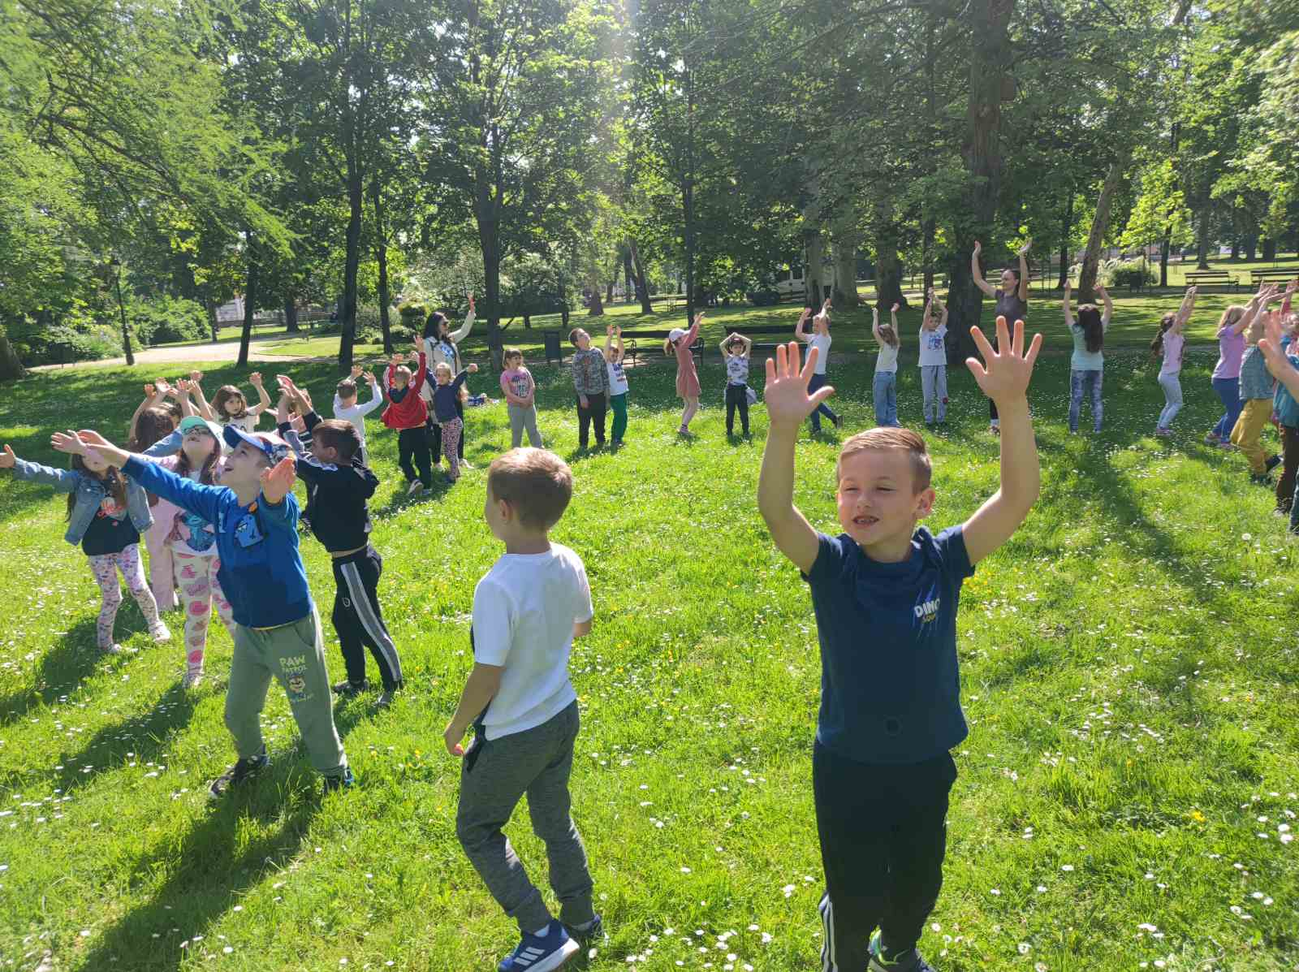
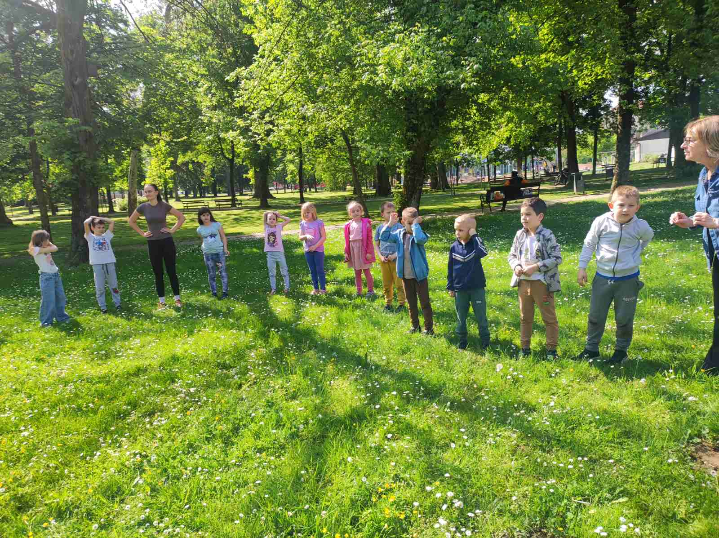
Iza ovog jezera, dva su žitna polja i tri vinograda, a iza njih rijeka, preko rijeke most i cesta što vodi do grada. U gradu živi MUDRI ČAROBNJAK. On će ti reći što moraš dalje činiti
Zajedno su učili, u ponedjeljak hrvatski, u utorak prirodu, u srijedu matematiku, u četvrtak engleski ( naučila su i djeca reći ime na engleskom), u petak su pjevali, u subotu gimnasticirali.

Slide 8
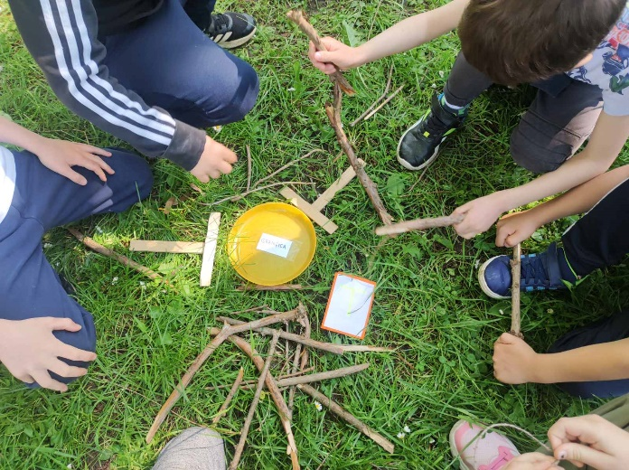
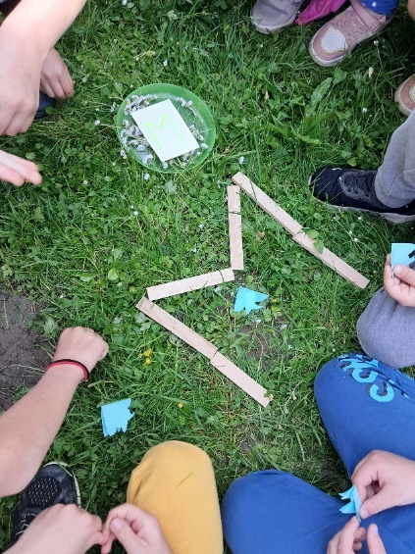
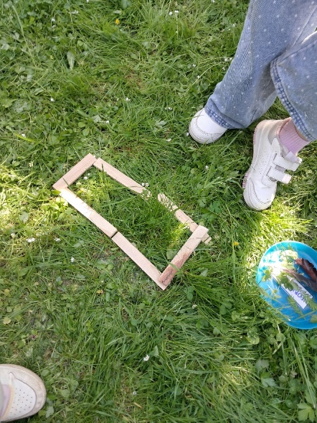
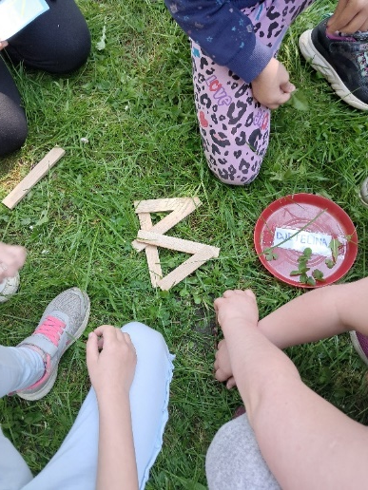
Nakon sedam dana čarobnjak spakira djevojčicu i otpremi je riječima – U posljednje si vrijeme zanemarila svoju obitelj i prijatelje. Ako to želiš popraviti put pod noge.
Čekao ju je treći zadatak.
Cesta vodi u planinu. Na vrhu je velika plava pećina u kojoj živi obitelj patuljaka.
Živjela je sa njima i trebali su zajedno otkriti koja se riječ krije u pomiješanim slovima
E T M B O I L

Slide 9
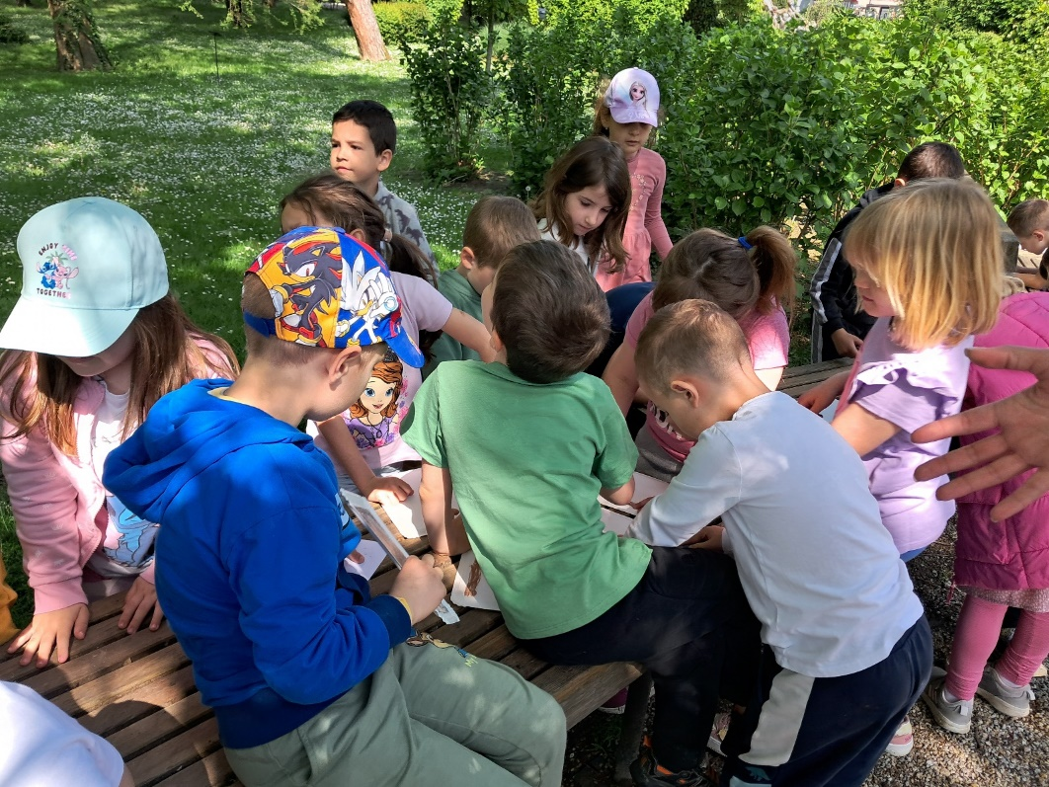
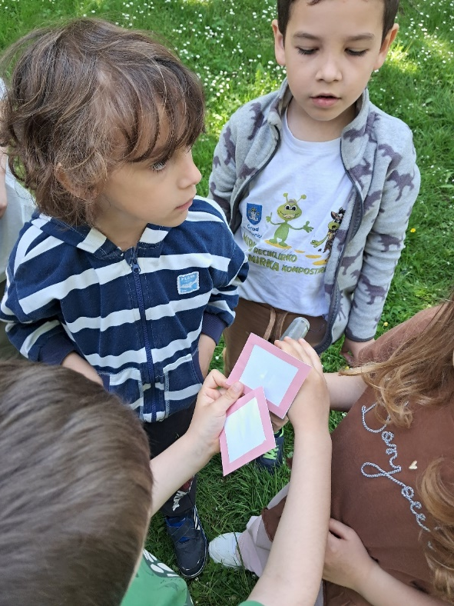
Kad se navršilo sedam dana, tata patuljak reče: - Djevojčice , stigao je važan trenutak. Obavila si sva tri zadatka (uz pomoć djece)! Uzmi sada mudru knjigu i otvori je !
Nevidljiva slova postala su vidljiva.
Pročitaj što piše!
STVARNOST
i ne smiješ je
nikad više zaboraviti.

Slide 10
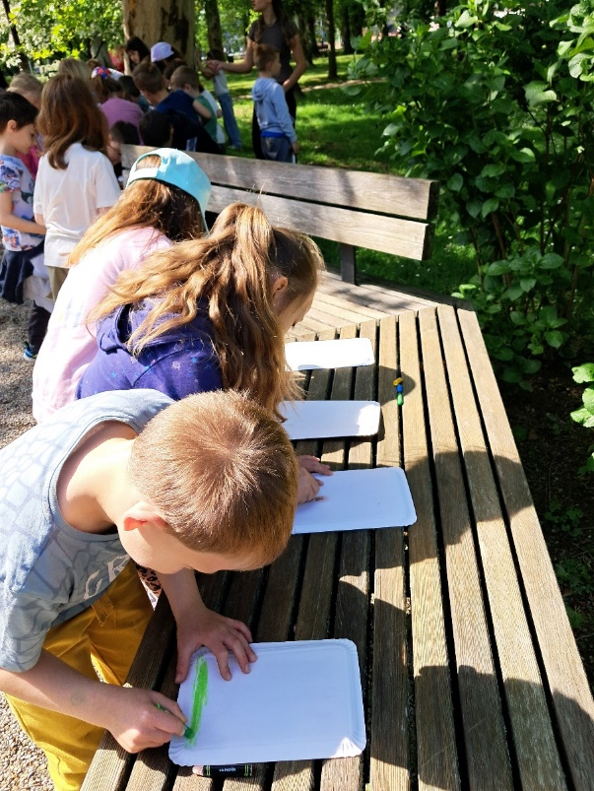
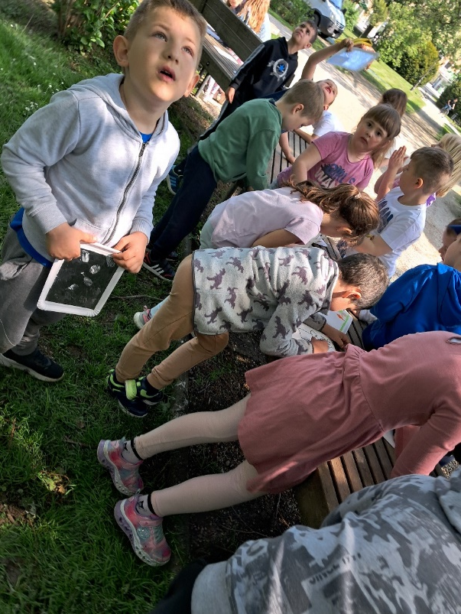
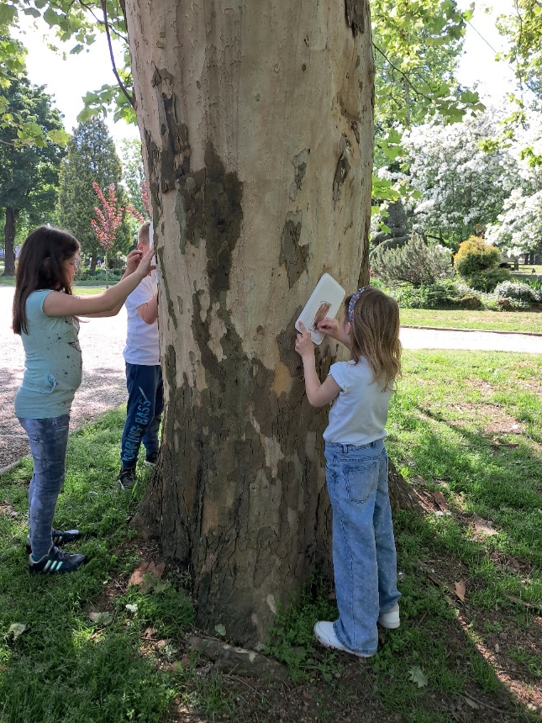
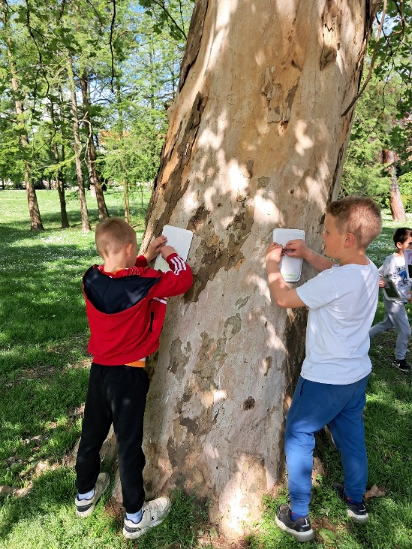

Slide 11
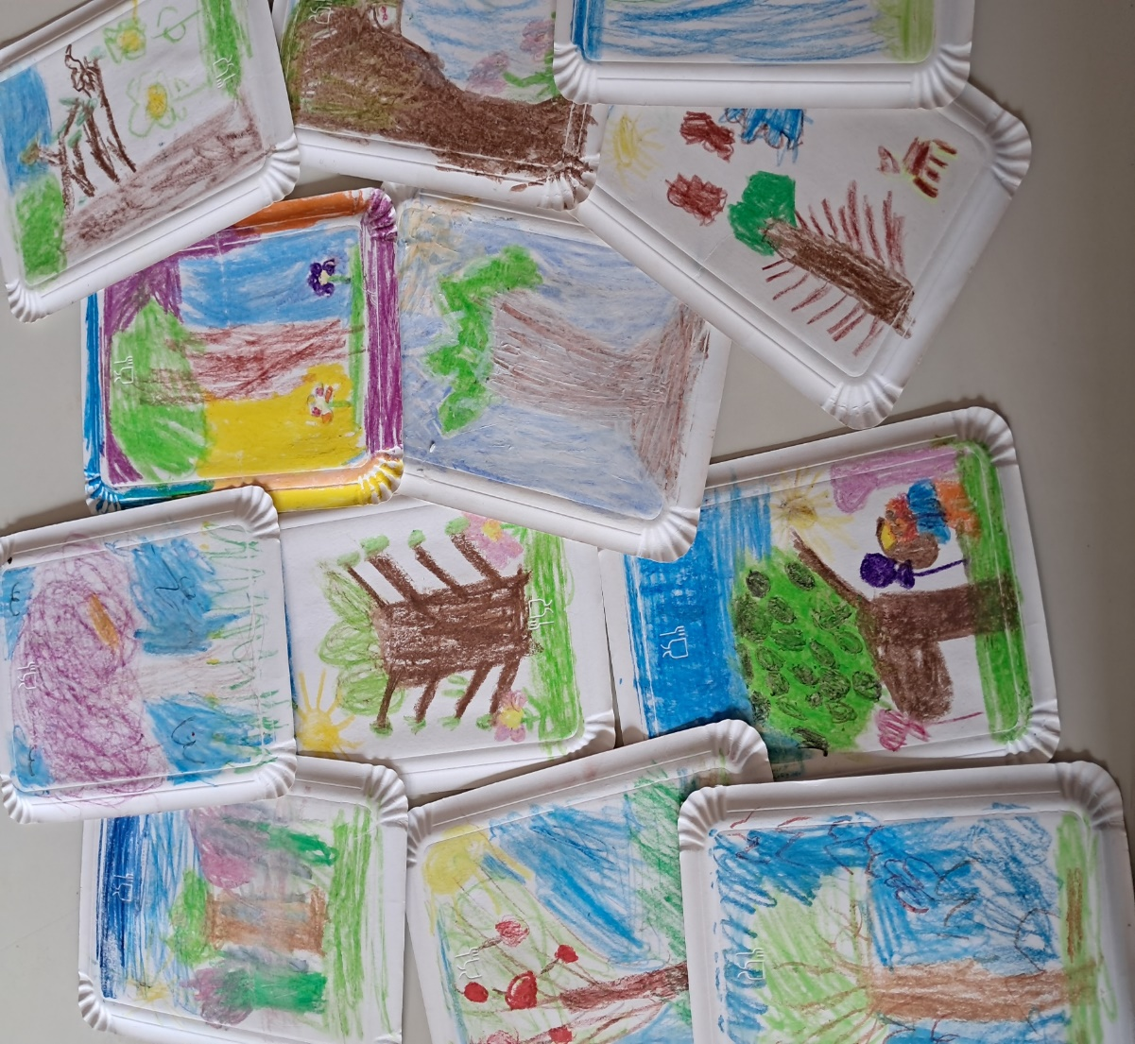
Pitate se što je dalje bilo?
Djevojčica nije bacila čarobnu ploču! Nije!
Ali je sada bila mnogo pametnija i mudrija.

Slide 12
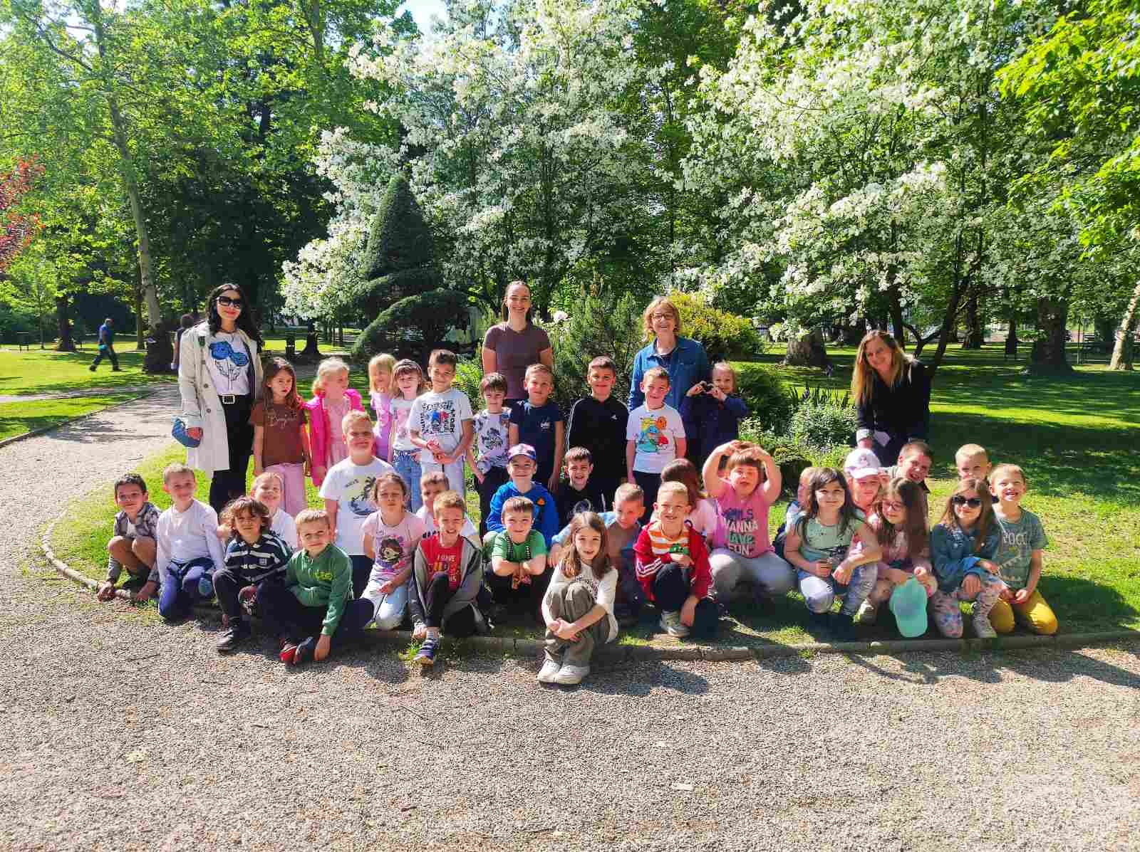
Bila je to „Noć knjige” drugačija, posebna i zabavna.
Svijet koji postoji u čarobnoj ploči stvoren je da služi nama, a ne mi njemu!
Čarobna ploča smije se koristiti ograničeno vrijeme.
Tko se zaboravi i koristi je previše izlaže se opasnosti da zaboravi sve ono važno oko sebe
OBITELJ I PRIJATELJE I PRIRODU

